Slide 1

Miguel Fernández
DESCUBRIENDO EL COMPORTAMIENTO HUMANO

Slide 2


Laura Pérez
LA MENTE EN FOCO

Slide 3
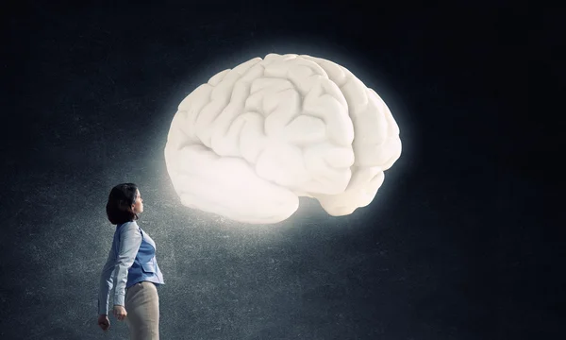
Joaquín Ramírez
EL PODER
DE LA MENTE

Slide 4

PSICOLOGÍA DEL CAMBIO
Andrés García

Slide 5

PSICOLOGÍA Y SOCIEDAD
Elena Torres

Slide 6

ENTENDER LAS EMOCIONES
Sofía López

Slide 7
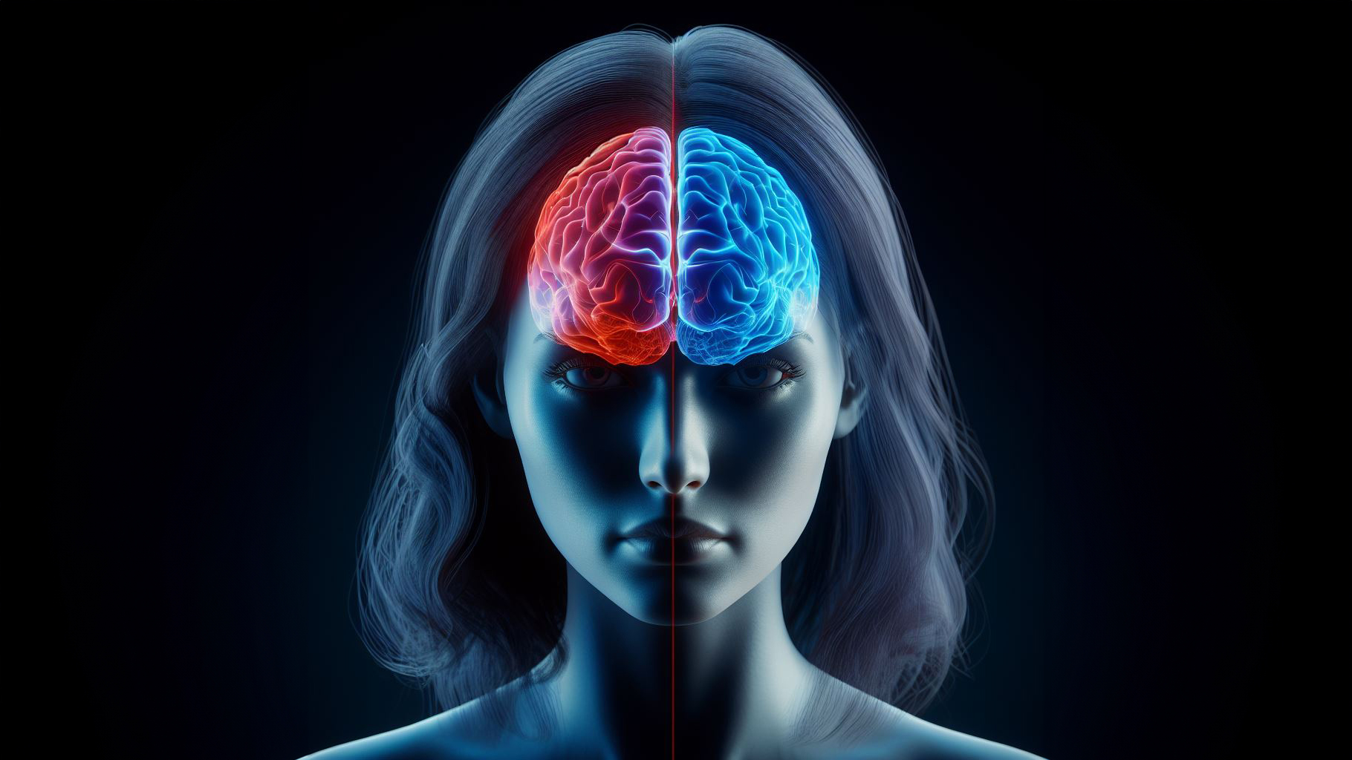
NEUROCIENCIA Y PSICOLOGÍA MODERNA
María Sánchez

Slide 8
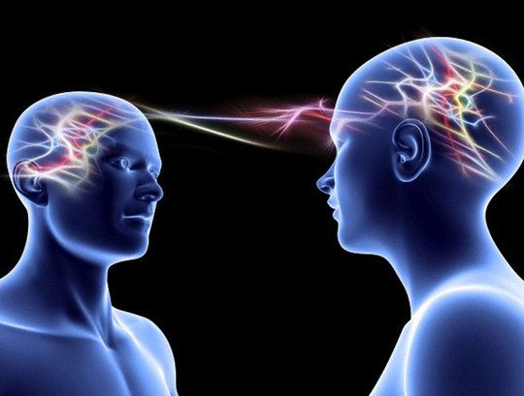
Francisco Gómez
LA PSIQUE HUMANA EXPLICADA

Slide 9


HÁBITOS Y CREENCIAS
Paula Díaz

Slide 10



TERAPIA Y RESILIENCIA
Jorge Martínez

